Slide 1
UNIVERSIDAD NACIONAL ABIERTA Y/A DISTANCIA
ESCUELA DE CIENCIA BÁSICAS TECNOLOGÍA E INGENIERAS
PROGRAMAS INGENIERÍA ELECTRÓNICA Y TELECOMUNICACIONES
CRISTIAN RODRÍGUEZ CC. 1075660413
JAVIER BERMÚDEZ CC. 1072747668
ANTONIO PACHECO CC. 1020724795
JORGE RIAÑO CC. 11275790
N° DE GRUPO: 299008_9
DISEÑO DEL CIRCUITO INTEGRADO CORRESPONDIENTE A LA ETAPA 1 - FASE 2
MICROELECTRÓNICA – 299008
31-Oct-2016

Slide 2
Resumen.
Para el diseño se deberá establecer como primera instancia el microcontrolador que permita realizar la suma de dos dígitos y que permita representar la salida en displays de siete segmentos, por lo tanto es importante delimitar las siguientes etapas básicas para el diseño del banco de pruebas.
Entradas y salidas digitales.
Alimentación y potencia del circuito.
Dispositivos de salida y visualización del comportamiento.
Diseño del microcontrolador que realizara las operaciones.
De las etapas previamente numeradas, es de vital importancia el diseño de la unidad lógica de procesamiento, es decir la sucesión de compuertas que permitirán construir el microcontrolador específico para realizar sumas de dos dígitos, los cuales su pueden ingresar como señales digitales en binario o como número en decimal. Lo importante es que la salida se pueda representar posteriormente mediante displays de siete segmentos, en donde se muestre la suma de los números introducidos, por lo tanto se propone.

Slide 3
Orden del día.
Objetivos.
Desarrollo a partir del planteamiento metodológico.
Layout para el sumador.
Simulación.
Conclusiones.
Bibliografía.

Slide 4
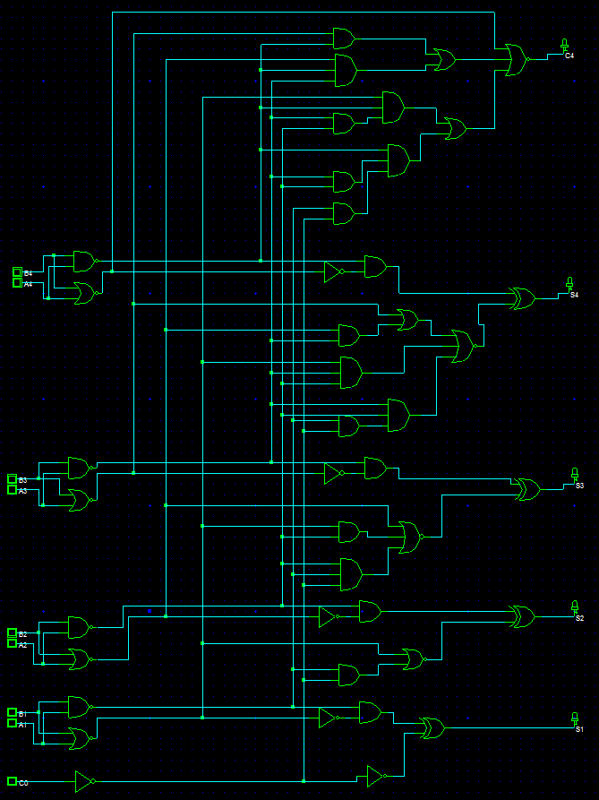
Desarrollo del circuito integrado del caso de estudio – etapa 1.
Tabla de verdad para este sumador
 |  |  |  | C0=0 / C2=0 |  |  | C0=1 / C2=1
A1/A3 | B1/B3 | A2/A4 | B2/B4 | S1/S3 | S2/S4 | C2/C4 | S1/S3 | S2/S4 | C2/C4
0 | 0 | 0 | 0 | 0 | 0 | 0 | 1 | 0 | 0
1 | 0 | 0 | 0 | 1 | 0 | 0 | 0 | 1 | 0
0 | 1 | 0 | 0 | 1 | 0 | 0 | 0 | 1 | 0
1 | 1 | 0 | 0 | 0 | 1 | 0 | 1 | 1 | 0
0 | 0 | 1 | 0 | 0 | 1 | 0 | 1 | 1 | 0
1 | 0 | 1 | 0 | 1 | 1 | 0 | 0 | 0 | 1
0 | 1 | 1 | 0 | 1 | 1 | 0 | 0 | 0 | 1
1 | 1 | 1 | 0 | 0 | 0 | 1 | 1 | 0 | 1
0 | 0 | 0 | 1 | 0 | 1 | 0 | 1 | 1 | 0
1 | 0 | 0 | 1 | 1 | 1 | 0 | 0 | 0 | 1
0 | 1 | 0 | 1 | 1 | 1 | 0 | 0 | 0 | 1
1 | 1 | 0 | 1 | 0 | 0 | 1 | 1 | 0 | 1
0 | 0 | 1 | 1 | 0 | 0 | 1 | 1 | 0 | 1
1 | 0 | 1 | 1 | 1 | 0 | 1 | 0 | 1 | 1
0 | 1 | 1 | 1 | 1 | 0 | 1 | 0 | 1 | 1
1 | 1 | 1 | 1 | 0 | 1 | 1 | 1 | 1 | 1
Sumador básico de dos dígitos en binario y con salida en binario

Slide 5
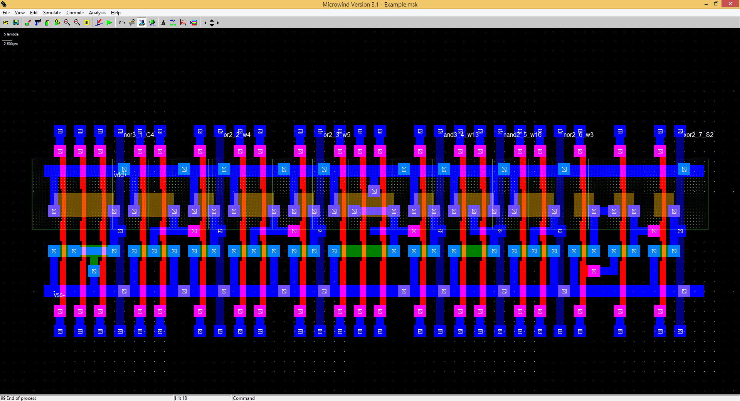
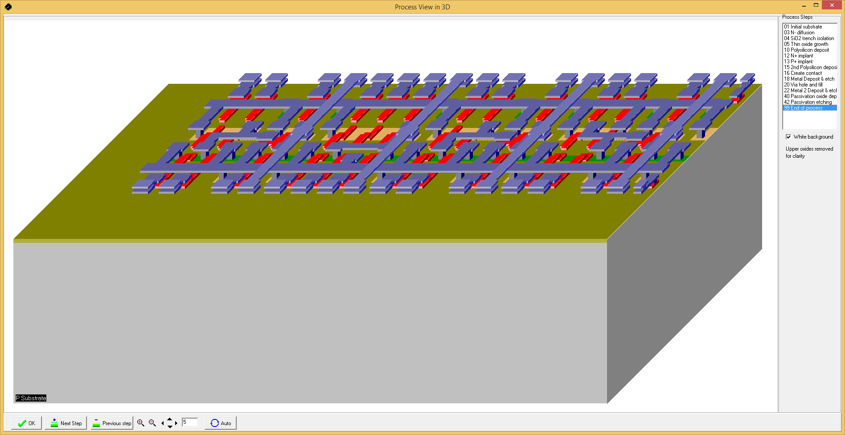
Layout
Representación en 3D del diseño del sumador a partir de layout generado en el Microwind.

Slide 6
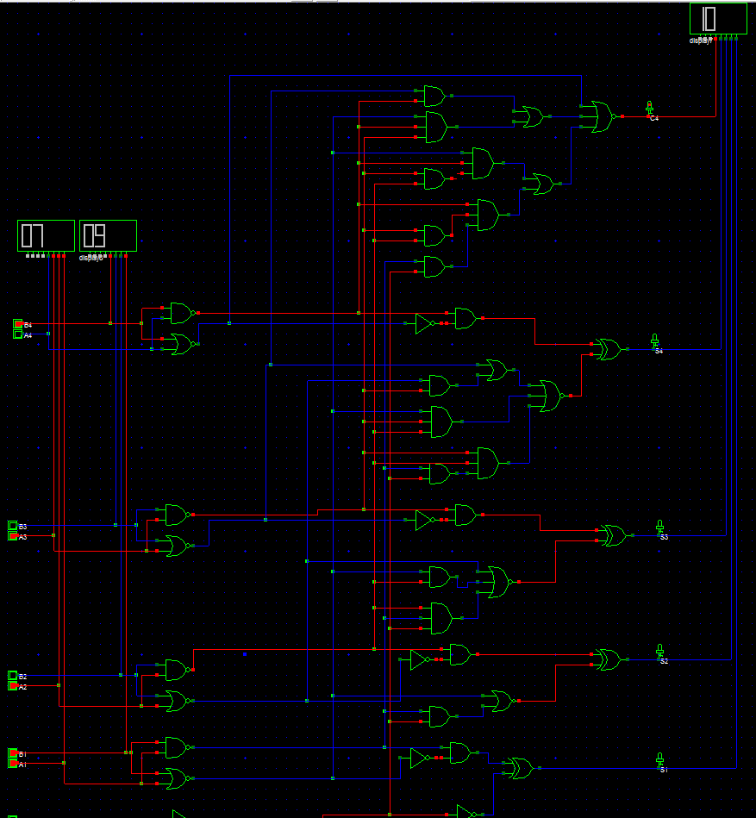
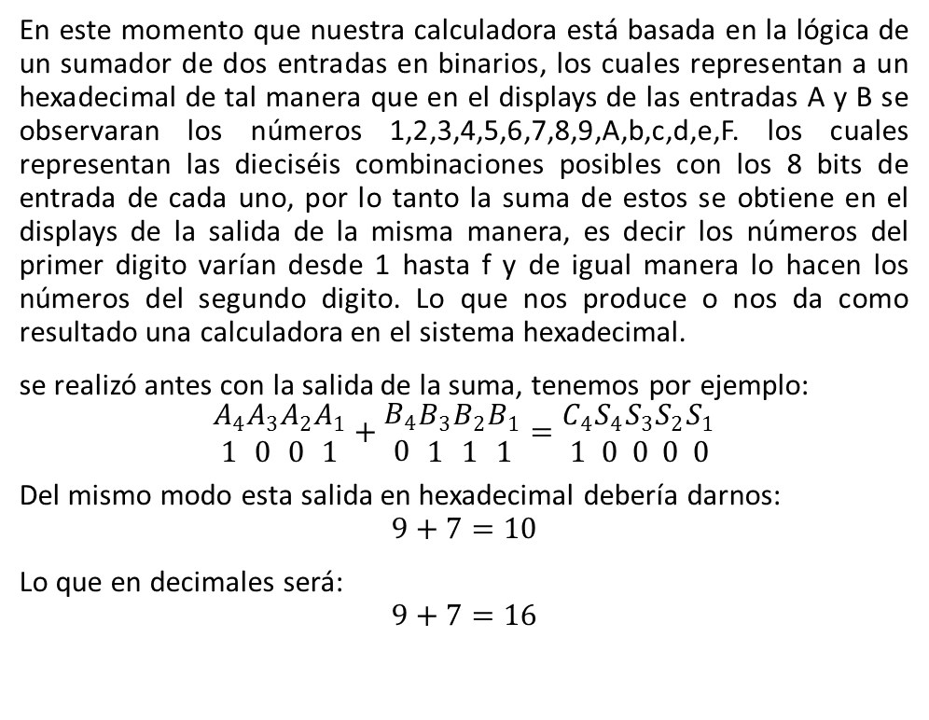
Simulación
En este momento que nuestra calculadora está basada en la lógica de un sumador de dos entradas en binarios, los cuales representan a un hexadecimal de tal manera que en el displays de las entradas A y B se observaran los números 1,2,3,4,5,6,7,8,9,A,b,c,d,e,F. los cuales representan las dieciséis combinaciones posibles con los 8 bits de entrada de cada uno, por lo tanto la suma de estos se obtiene en el displays de la salida de la misma manera, es decir los números del primer digito varían desde 1 hasta f y de igual manera lo hacen los números del segundo digito. Lo que nos produce o nos da como resultado una calculadora en el sistema hexadecimal.
se realizó antes con la salida de la suma, tenemos por ejemplo:
$$\begin{matrix}A_{4} \\ 1\end{matrix}\begin{matrix}A_{3} \\ 0\end{matrix}\begin{matrix}A_{2} \\ 0\end{matrix}\begin{matrix}A_{1} \\ 1\end{matrix}+\begin{matrix}B_{4} \\ 0\end{matrix}\begin{matrix}B_{3} \\ 1\end{matrix}\begin{matrix}B_{2} \\ 1\end{matrix}\begin{matrix}B_{1} \\ 1\end{matrix}=\begin{matrix}C_{4} \\ 1\end{matrix}\begin{matrix}S_{4} \\ 0\end{matrix}\begin{matrix}S_{3} \\ 0\end{matrix}\begin{matrix}S_{2} \\ 0\end{matrix}\begin{matrix}S_{1} \\ 0\end{matrix}$$
Del mismo modo esta salida en hexadecimal debería darnos:
$$9+7=10$$
Lo que en decimales será:
$$9+7=16$$

Slide 7
Video de explicación.
Mediante el siguiente link se podrá acceder al video que explica el diseño, la obtención del layout para el micro y del mismo modo se hace evidente el funcionamiento del mismo. Para la cual se proponen algunas entradas digitales tanto para A como para B, de donde se observa el comportamiento del sumador obteniendo las sumas de los ismo mediante los cálculos realizados previamente, de tal manera que se conoce el resultado que se espera del sumados, verificando de esta manera el buen funcionamiento del mismo.
https://youtu.be/MTbfZYcBO9Q

Slide 8
Conclusiones.
A partir de las lecturas propias de la unidad dos, es posible establecer con claridad las diferentes fases del diseño para el banco de trabajo requerido en la etapa 1, ya que con los aspectos técnicos descritos en las metodologías para la ejecución y diseños metodológicos para microcontroladores es posible definir qué aspectos son los más relevantes a la hora del diseño, partiendo de las necesidades que se posean o se requieran para la unidad lógica de procesamiento, posteriormente con la integración de las diferentes compuertas, conocidas y repasadas en la unidad uno del curso, se puede proponer la mejor estructura para el funcionamiento del microcontrolador con el que se deberá contar en la etapa de diseño.
El desarrollo de microcontroladores requiere fundamentalmente de los diseños experimentales y teóricos, así como sus respectivas simulaciones. Es fundamental conocer como a partir de las entradas y requerimientos, es posible establecer el diseño metodológico, mediante el cual se obtenga el proceso deseado, en este caso particular se debía realizar un sumador básico con dos números de entrada en digital y del mismo modo su salida en digital. Además debía proponerse el banco de trabajo y simulación de prácticas con microcontroladores. Por lo tanto se hace muy importante el manejo de las herramientas de diseño, de simulación y de presentación del proyecto y su resolución.

Slide 9
Referencias bibliográficas.
Artero, O. T. (2013). Arduino: curso práctico de formación. Obtenido de RC Libros: https://books.google.es/books?hl=es&lr=&id=6cZhDmf7suQC&oi=fnd&pg=PR15&dq=libro+arduino&ots=AZcGgTOABN&sig=44WuvUQbp0o7PP2uo8jw046SJao#v=onepage&q=libro%20arduino&f=false
López, S. A. (2002). Diseño de sistemas digitales con VHDL. Obtenido de http://books.google.es/books?hl=es&lr=&id=c-GAqdX62lkC&oi=fnd&pg=PR3&dq=dise%C3%B1o+microelectr%C3%B3nico+&ots=C1GUIixBlV&sig=pG5jzMrW9lJjNnkqon0z0JsMwKw#v=onepage&q=dise%C3%B1o%20microelectr%C3%B3nico&f=false
Robayo, F. (2009). Lenguajes de Descripción y Simuladores Físicos. Bogotá D.C.: Universidad Nacional Abierta y/a Distancia.
Robayo, F. (2009). Metodologías de Diseño y Diagramas de Flujo. Bogotá D.C.: Universidad Nacional Abierta y/a Distancia.
Robayo, F. (2009). Test y Pruebas de Circuitos Integrados. Bogotá D.C.: universidad Nacional Abierta y/a Distancia.
Rubio, M. A. (2010). Introducción al lenguaje VHDL. Obtenido de Universidad Politécnica de Madrid Departamento de Sistemas Electrónicos y de Control: http://www.cartagena99.com/recursos/electronica/apuntes/Manual%20VHDL.pdf.
Sicard, E. (2005). Microwind & Dsch Version 3.0. Obtenido de https://fenix.tecnico.ulisboa.pt/downloadFile/3779571243591/manual_lite.pdf.
SICARD, E. (1 de Oct de 2005). Microwind y DSCH 3. Toulouse, France.
Sola, J. A. (2003). Diseño de circuitos y sistemas integrados. Obtenido de http://books.google.es/books?hl=es&lr=&id=4AtUxr5u6JMC&oi=fnd&pg=PT16&dq=Procesos+de+fabricaci%C3%B3n+de+circuitos+integrados&ots=spJDCPZPo9&sig=Y8FgZlHmZBAKGn8-3GNnbxjqy8E#v=onepage&q=Procesos%20de%20fabricaci%C3%B3n%20de%20circuitos%20integrados&f=false

